Slide 1







Sous la tutelle de :
Eric Leclerq & Annabelle Gillet
2024
Projet tutoré : LiChess Statistical Thinking
Groupe 1
Septembre 2024 Décembre 2024
1
Notes:
PE

Slide 2




SOMMAIRE
OBJECTIFS
ARCHITECTURE TECHNIQUE
BASE DE DONNÉES
DÉVELOPPEMENTS
COMMUNICATION
CONCLUSION
2
Notes:
PE

Slide 3



Fonctionalités métier
Accéder aux statistiques de LiChess
Disputer des parties
Accéder aux recommandations des coups
Accéder à un outil de détection de triche
3
Notes:
Maxence

Slide 4


Grandes Fonctionnalités
ETL
BACK
FRONT
Parsing des parties
Vérification des entités
Insertion des données
Entités
Création des tables
Routes
Flyway
Statistiques
Joueur vs joueur
Joueur vs bot
Importation PGN
Statistiques
Ouvertures
Affichage du meilleur coup
4
Notes:
Maxence

Slide 5


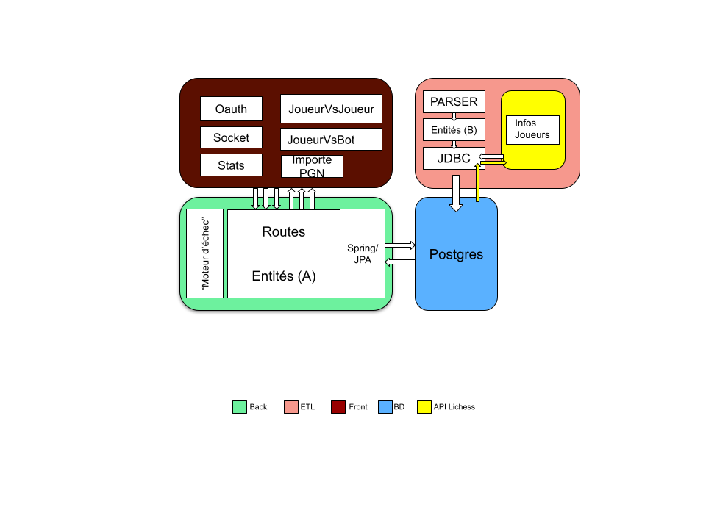


ARCHITECTURE TECHNIQUE
2024
5
Notes:
Emile

Slide 6
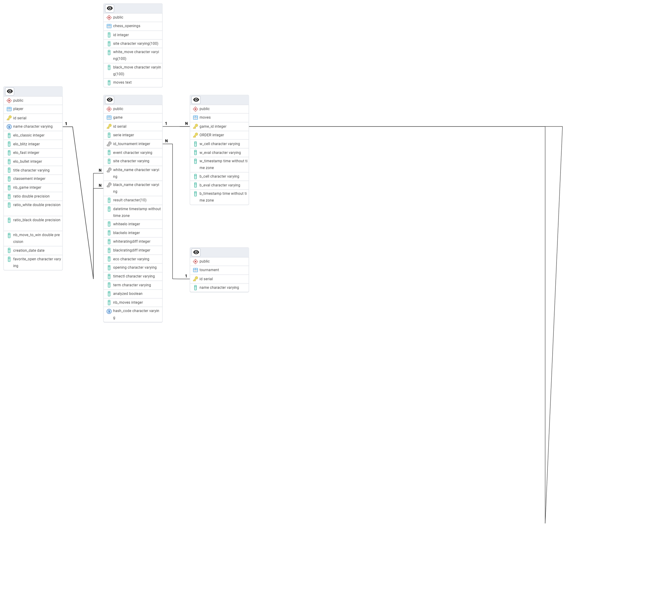




LiChess Statistical Thinking
BD
8M de parties
300M de coups
150K Joueurs
2200 ouvertures
6
Notes:
PE

Slide 7



LiChess Statistical Thinking
ETL : Utilisation des données LiChess
Téléchargement
&
Parsing
Insertion
Technologies
&
Dépendances
Contrôle des doublons
Validité et cohérence de la donnée
Module de lecture
Module de formatage
JDBC
SQL
REGEX
7
Notes:
EMILE THEO ROMAIN

Slide 8
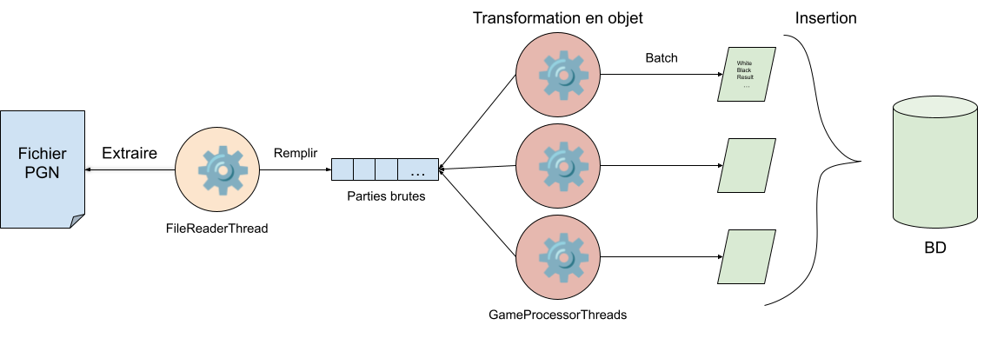
LiChess Statistical Thinking
ETL : Schéma du pipeline fonctionnel
8
Notes:
EMILE ROMAIN THEO

Slide 9

LiChess Statistical Thinking
ETL : Quelques statistiques
Echantillons
120 000 | +10 heures | ~3 heures | ~8 minutes
8 000 000 | +25 jours | +8 jours | ~8 heures
Totalité de Lichess | +50 années | +15 années | ~258 jours
À l’origine
Thread
Thread
+ batch
9
Notes:
ROMAIN THEO EMILE

Slide 10




LiChess Statistical Thinking
2024
BACK :
Le rôle central
1
Entités
2
Routes
3
Flyway
4
Minimax
10
Notes:
MAXENCE EMILE

Slide 11
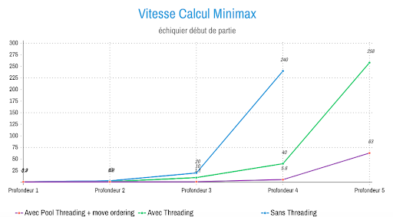
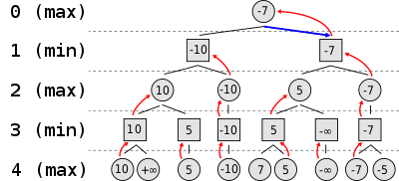
LiChess Statistical Thinking
Minimax
Consiste à minimiser ce que l’autre joueur aura maximisé
Notre algorithme bat des bots de 1500 elo avec 70-80% de précision
11
Notes:
ROMAIN

Slide 12


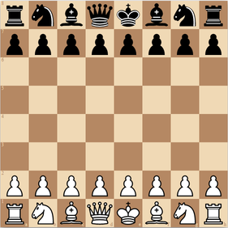

FRONT : APPLICATION WEB
Library
React-Chessboard
chess.js
Vite
React
LiChess Statistical Thinking
12
Notes:
JIMMY Alexandre
- Justifier le choix des technos
- Justifier le choix des librairies (Joueur vs Joueur, Joueur vs Bot)

Slide 13

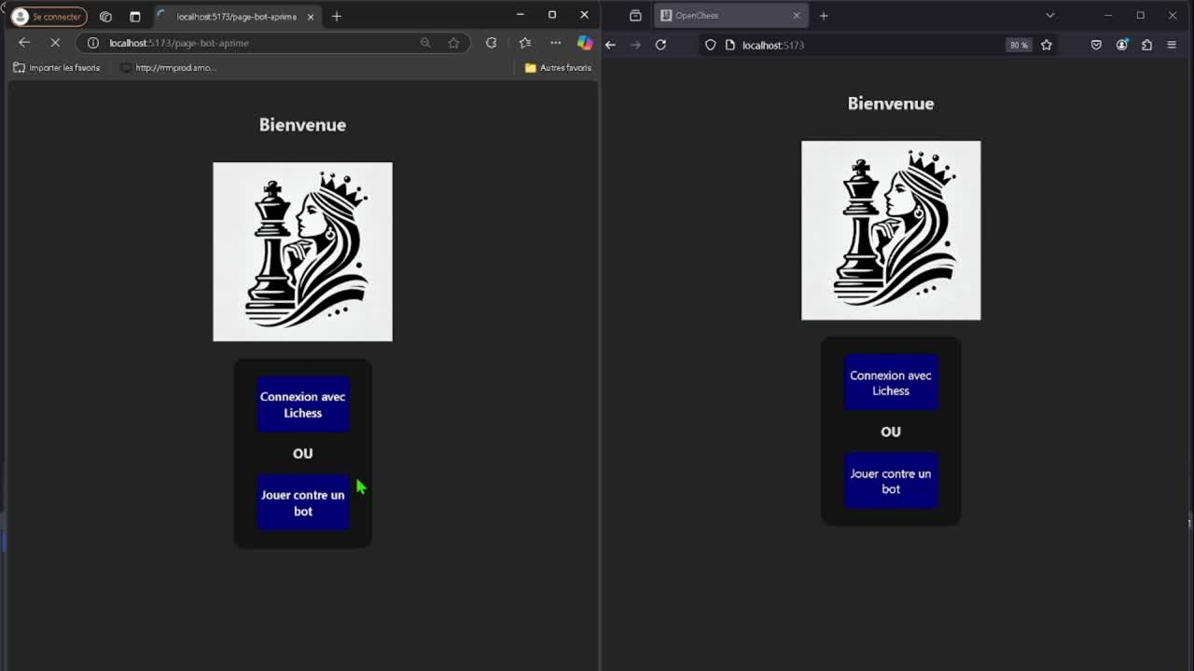
Interface et Fonctionnalitées
Oauth
Authentification PKCE
Joueur Vs Bot
Stockfish
Joueur Vs joueur
WebSocket
Import/export PGN
Parsing
Statisitques
Stats lichess back to front
13

Slide 14

Récapitulatif du projet
Objectifs atteints:
ETL complet
API LiChess utilisation complète
Joueur contre Joueur/Bot
Affichage de Statistiques
Schéma de la BD
Recommandations de coups
Communication FRONT/BACK
Objectifs non atteints:
Routes incomplètes
Visuel
Statistiques graphiques
Détection de triche
14

Slide 15







LiChess Statistical Thinking
2024
Planification et distribution des tâches
Organisation du groupe
Communication
15
Notes:
Nicolas

Slide 16


LiChess Statistical Thinking
Documentation et suivi du projet
README
DOXYGEN
LiChess Statistical Thinking
16
Notes:
PE

Slide 17




Planification et distribution des tâches
LiChess Statistical Thinking
Ce qui a fonctionné
Établissement d'un planning global
Avancement global
Utilisation de Discord
Priorisation des tâches critiques
Adaptabilité
Ce qui n'a pas fonctionné
Absence de planification détaillée
Manque de visibilité globale
Utilisation limitée et inefficace d'OpenProject
Manque de synchronisation des efforts
17
Notes:
Maxime

Slide 18



Planification et distribution des tâches
LiChess Statistical Thinking
Points d'améliorations
Adopter une méthode
plus adaptée
Répartition plus précise
Favoriser une meilleure visibilité
18
Notes:
Maxime

Slide 19



Communication
LiChess Statistical Thinking
Ce qui a fonctionné
Canaux de communication physique et numérique
Avantages des réunions physiques
Ce qui n'a pas fonctionné
Manque de communication
Organisation sur Discord
Absences de règles claires
19
Notes:
Maxime

Slide 20



Communication
LiChess Statistical Thinking
Points d'améliorations
Structurer les canaux de communication
Encourager la communication asynchrone
Instaurer des règles de communication
20
Notes:
Maxime

Slide 21





LiChess Statistical Thinking
Objectifs S2
Statistiques
format graphique
Aide à la décision
améliorée
App mobile
Moteur de jeu
21
Notes:
Romain

Slide 22

LiChess Statistical Thinking
MERCI
et bonne fête de fin d’années!
“All that matters on the chessboard is good moves.”
Bobby Fischer
22
Notes:
Romain

